Slide 1
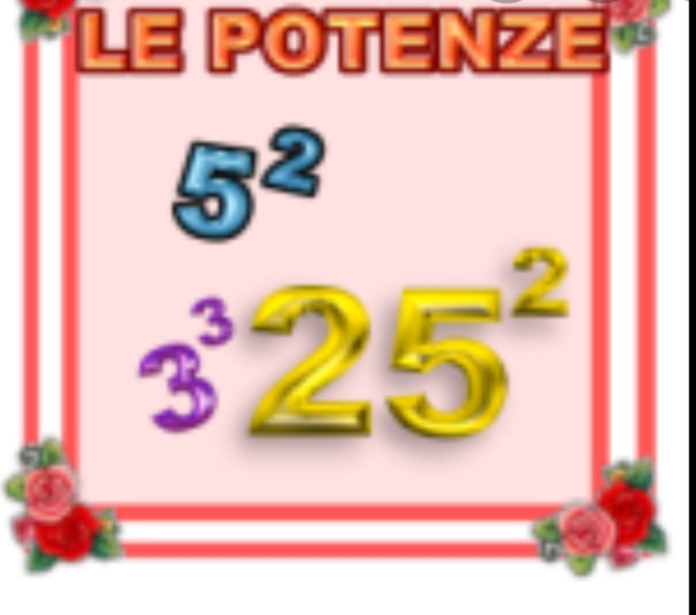
Classe 5 sez. b matematica -inglese
Doc. Maisto marianna

Slide 2
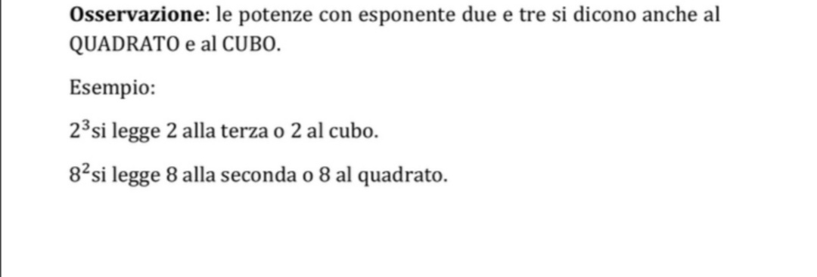

Slide 3
Lo stesso numero si può scrivere come il prodotto di un numero di una sola cifra per una potenza di 10

